Slide 1

Безопасность для обучающихся 2 класс

Slide 2
Инструктаж по ТБ на осенних каникулах
1
Соблюдай правила ПДД
Соблюдай правила пожарной безопасности
и обращения с электроприборами
2
3
Соблюдай правила поведения в общественных
местах
4
Соблюдай правила поведения около водоёмов
5
Соблюдай правила безопасности при обращении
с животными
6
Соблюдай правила личной безопасности на улице
7
Соблюдай правила поведения, когда ты один дома
8
Соблюдай правила поведения на железной дороге

Slide 3

Соблюдай правила ПДД

Slide 4

Соблюдай правила ПДД

Slide 8
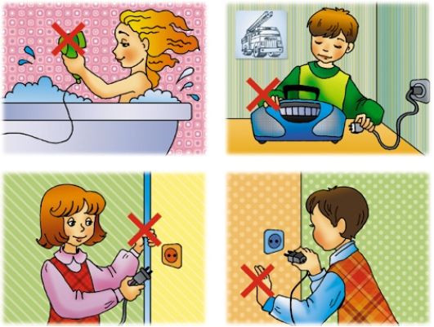
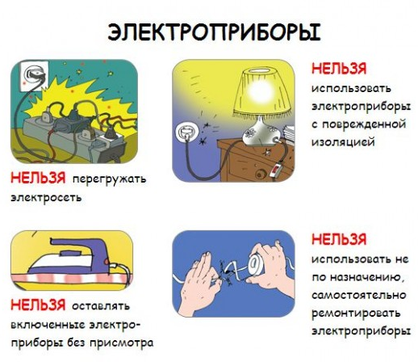
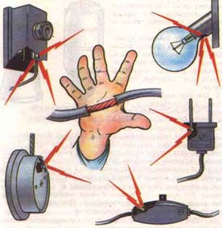
Соблюдай правила пожарной безопасности и обращения с электроприборами

Slide 9

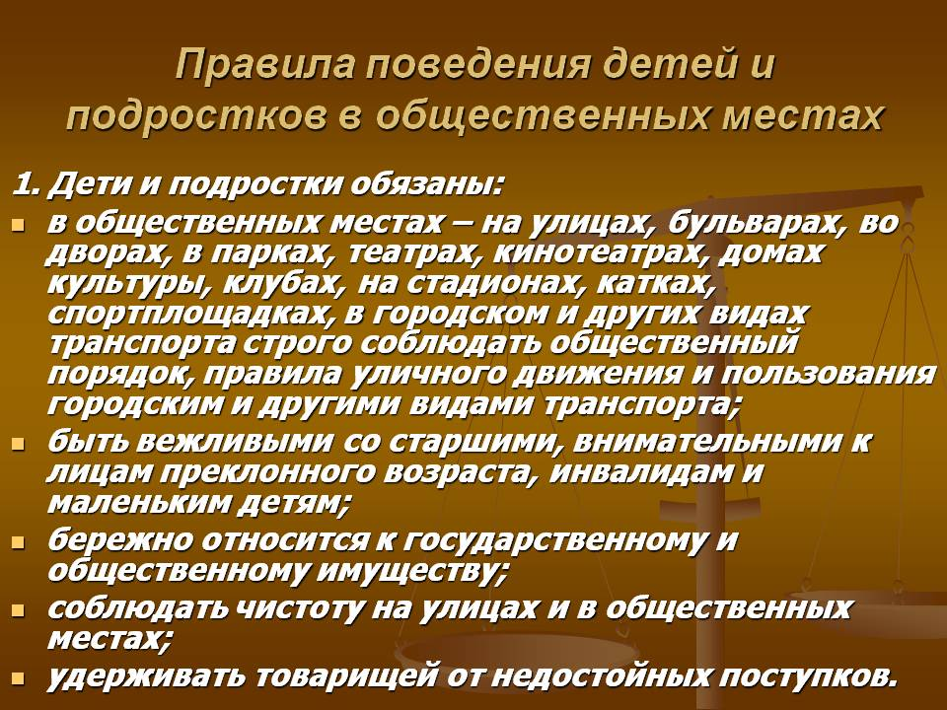
Соблюдай правила поведения в общественных местах

Slide 10


Slide 11


Slide 12

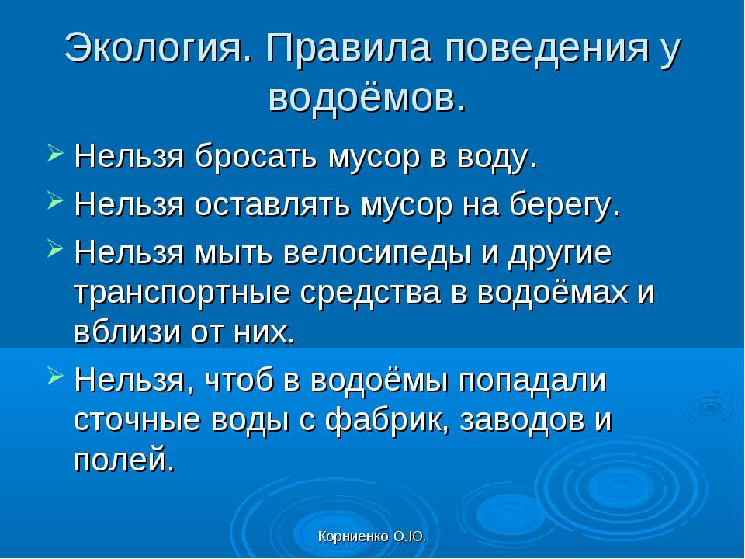
Соблюдай правила поведения около водоёмов

Slide 13

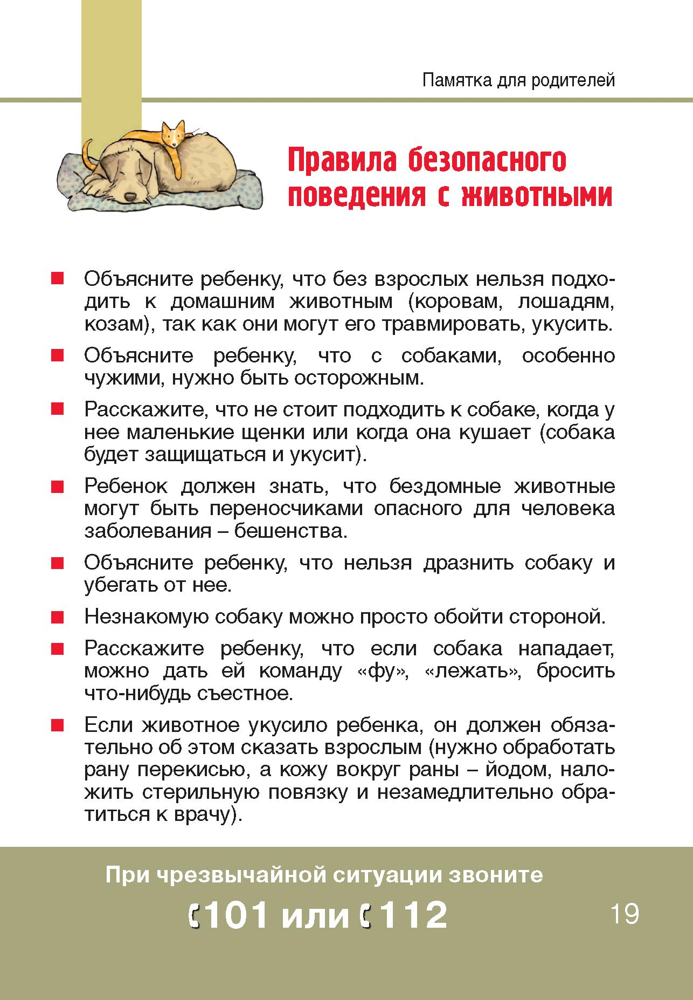
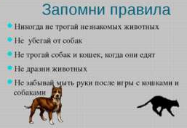
Соблюдай правила безопасности при обращении с животными

Slide 14

Соблюдай правила личной безопасности на улице

Slide 15
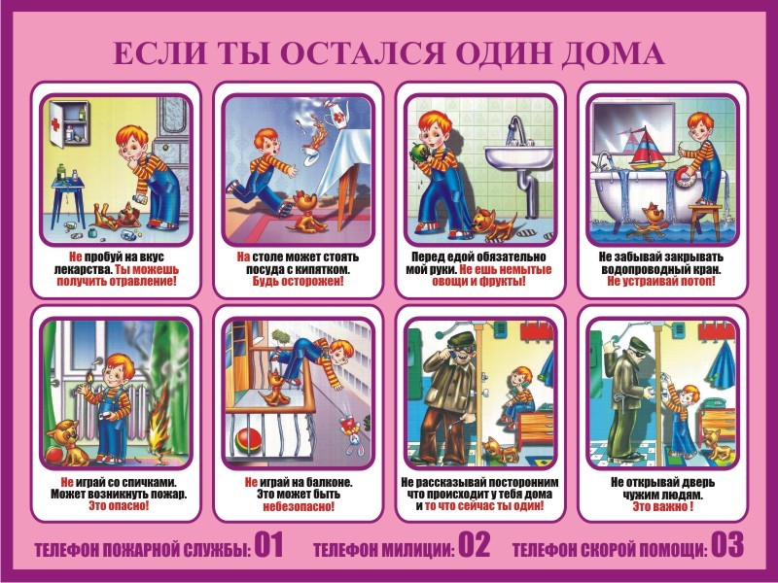
Соблюдай правила поведения, когда ты один дома

Slide 16
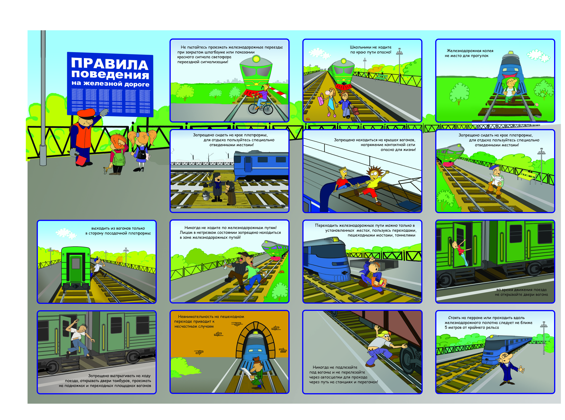
Соблюдай правила поведения на железной дороге

